Slide 1
产业调研计划书
未来阿凡达机器人圈圈
成员：姜雨欣 邱楷中 宋嘉昊 高毓柯 袁乐康 陈思源
Fresh business general template
Applicable to enterprise introduction, summary report, sales marketing, chart data

Slide 2
01
基本框架
Basic Frame
02
沿革史
工作重点SPOTLIGHTS
History
03
案例分析
Examples
04
技术分析
Techniques
04
应用领域和市场分析
Application & Marketing

Slide 3
Part 01
基本框架

Slide 4
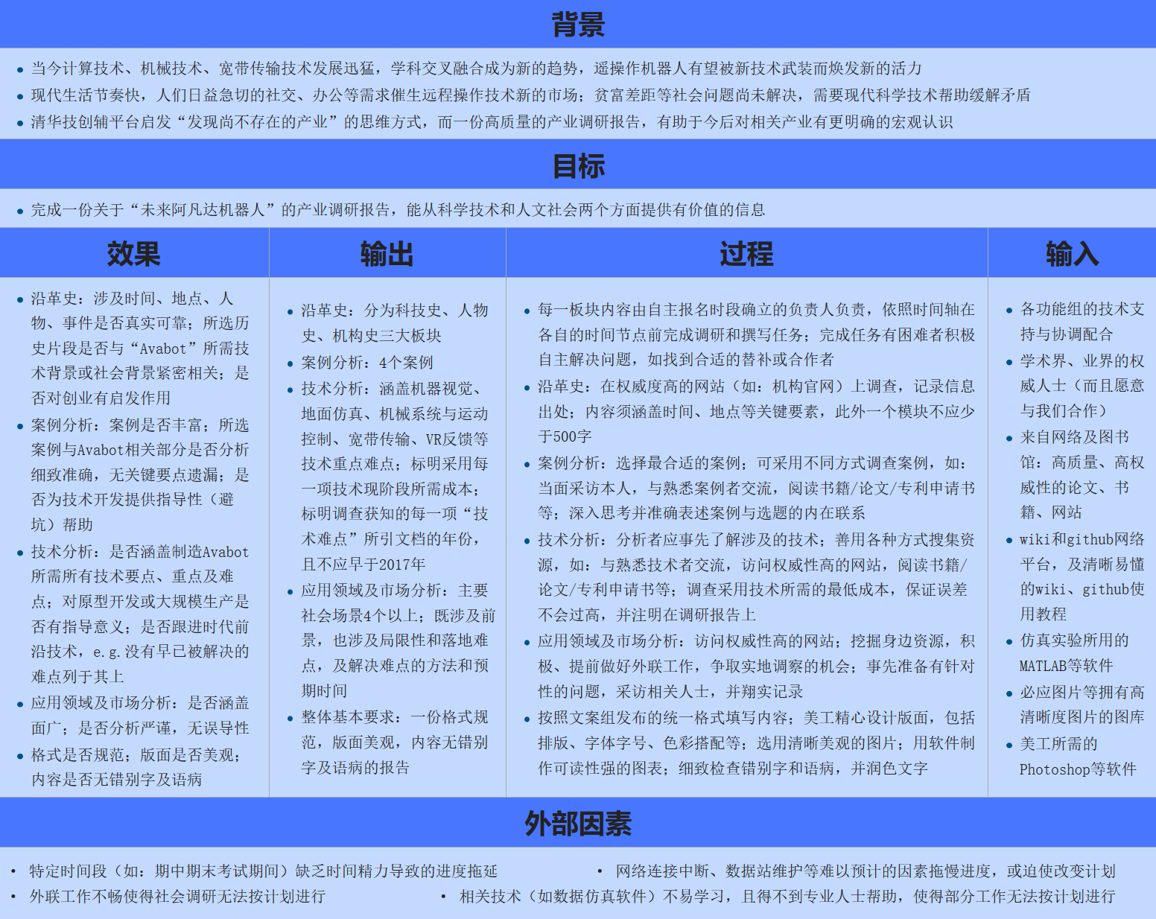
逻辑模型

Slide 5
基本架构
医疗
科学勘探
行业
场景
教育
人文社会层面
抢险救灾
娱乐
家庭生活
……
……
应用
其他人机交互技术
视觉反馈
科学技术层面
反馈
听觉反馈
触觉反馈
机器视觉
网络传输
机械系统
运动控制
地面仿真

Slide 6
Part 02
沿革史

Slide 7
科技史（未完成）
1.“遥操作机器人”自古以来的设计和应用场合
最早的遥操作机器人——操控核燃料
生产中的遥操作机器人
2. Telepresence的概念
3. 第三代遥现机器人
融入哪些现代科技元素（增强现实等）
应用场合的变化（生产-->社交、会议等）
我们将要在这之上增加什么，改变什么
继续由高毓柯负责，袁乐康加入一起负责
ddl：第八周

Slide 8
人物史（未完成）
1.在科幻小说中提及“遥操作”概念的作家
2. 发明“遥操作”相关技术的个人和组织
除了《阿凡达》貌似还有没看过的《钢铁侠》系列，看得多的同学都来补充吧
或者哪怕是“全息甲板”一类间接相关的
什么时候人们都开始玩用数据手套遥操控机械手了？始作俑者是谁？能不能找到一些生动的人物传记（顾老师希望）？谁最先把它应用在医疗上的？
一人贡献一点
ddl：第八周

Slide 9
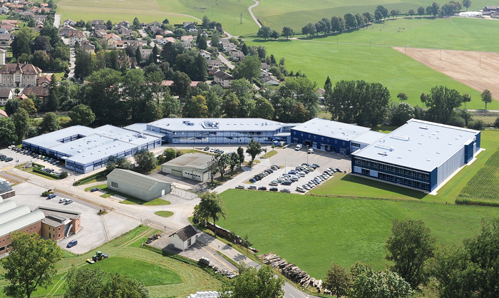
机构史（已完成）
最初的曙光：瑞士ETEL
请高毓柯继续完善，整理成可以写到最终报告上的文字

Slide 10

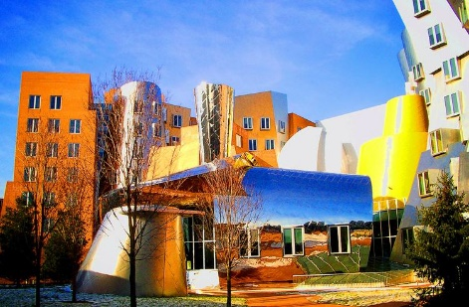
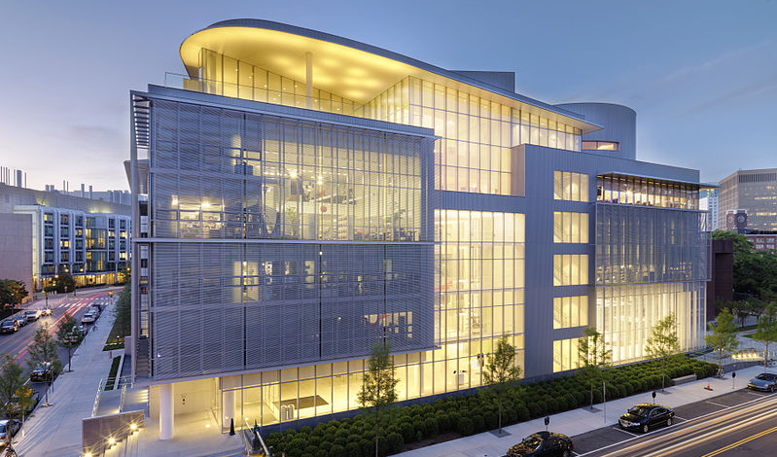
机构史（已完成）
CSAIL
(Minsky, Since 2003)
Media Lab
(Negroponte, Since 1985)
&
请袁乐康对搜集到的信息进行整合，整理成可以写到报告上的文字

Slide 11
Part 03
案例分析

Slide 12
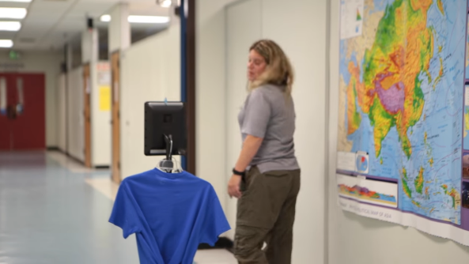
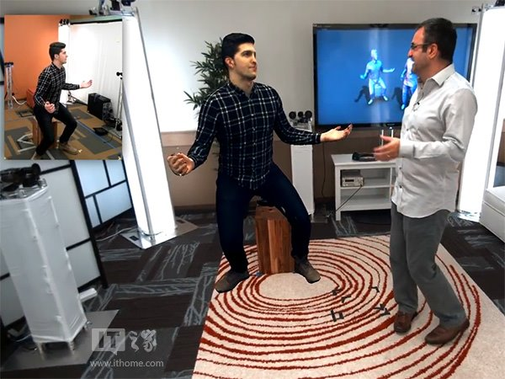
案例分析（半完成）
案例1 Double Robot：视频通话+可运动
已完成
案例2 Hololens：视频通话+混合现实
已完成

Slide 13
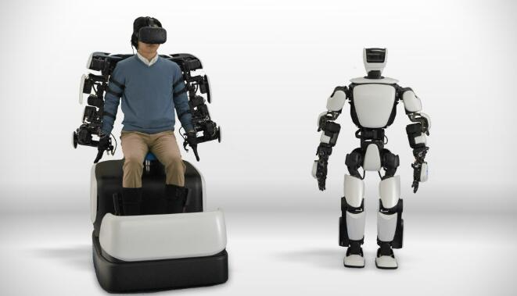
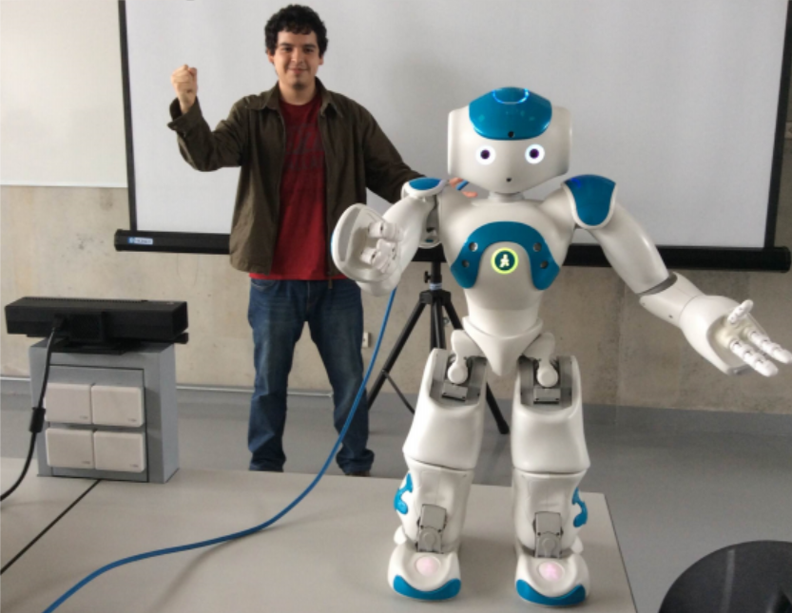
案例分析（半完成）
案例3 T-HR3：全身遥操作+力学感应+虚拟现实
已完成
案例4 NAO：全身遥操作+机器视觉+虚拟现实
锅：姜雨欣
ddl：第九周

Slide 14
Part 04
技术分析

Slide 15
技术分析
其他人机交互技术
视觉反馈
科学技术
VR
反馈
听觉反馈
触觉反馈
机器视觉
网络传输
机械系统
运动控制
地面仿真

Slide 16
技术分析 （未完成）
机器视觉与姿势捕获
机械系统与运动控制
锅：姜雨欣
ddl：第八周
锅：宋嘉昊
ddl：第八周
地面仿真与逼真行走体验
锅：陈思源
ddl：第八周
微型化的可实现性
已完成
视频传输与延迟补偿
锅：邱楷中
（加一些VR的其他难点吧，重点仍在VR是因为我们只需要用到VR）
ddl：第八周

Slide 17
Part 05
应用领域和市场分析

Slide 18
应用领域和市场分析
AVABOT在下列行业领域/社会场景中的
1 应用前景 2 局限性 3 预期落地时间
医疗业、教育、服务业……
医疗业、教育、服务业……
摄影业、旅游业、娱乐业……
摄影业、旅游业、娱乐业……
办公室、家庭生活、警察局……
办公室、家庭生活、警察局……
土木工程、科学勘探、抢险救灾……
土木工程、科学勘探、抢险救灾……

Slide 19
结束

